Slide 1

Введение в Proof of Stake (PoS)
Что такое Proof of Stake?: Proof of Stake (PoS) — это протокол консенсуса, который выбирает создателей новых блоков на основе количества криптовалюты, которую участники держат и готовы «застейкать» (заложить) в сети.
Отличие от Proof of Work (PoW): В отличие от Proof of Work (PoW), где участники соревнуются в решении сложных криптографических задач, PoS основывается на ставках участников, что значительно снижает потребление энергии.
Photo by Hitesh Choudhary on Unsplash

Slide 2

Основные характеристики PoS
Участие валидаторов: Участники сети (валидаторы) должны заблокировать определенное количество криптовалюты (stake) в сети.
Шансы на выбор: Чем больше стейк, тем выше шансы валидатора быть выбранным для создания нового блока.
Photo by Traxer on Unsplash

Slide 3
Основные характеристики PoS
Случайный выбор валидатора: Валидаторы выбираются случайным образом, но вероятность выбора пропорциональна их стейку.
Методы выбора: Существует множество методов для случайного выбора, включая псевдослучайные алгоритмы и комбинации с дополнительными факторами (например, возраст стейка).

Slide 4
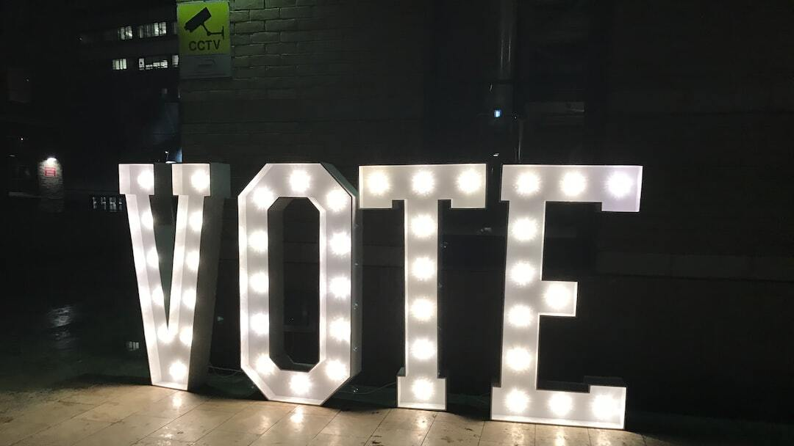
Введение в Delegated Proof of Stake (DPoS)
Что такое Delegated Proof of Stake?: Delegated Proof of Stake (DPoS) — это протокол консенсуса, разработанный для повышения эффективности и скорости блокчейн-сетей. В DPoS выбор валидаторов осуществляется через голосование участников сети.
Отличие от традиционного PoS: В отличие от традиционного Proof of Stake (PoS), где валидаторы выбираются пропорционально их стейку, в DPoS валидаторы выбираются через голосование участников сети.
Photo by Adam Williams on Unsplash

Slide 5
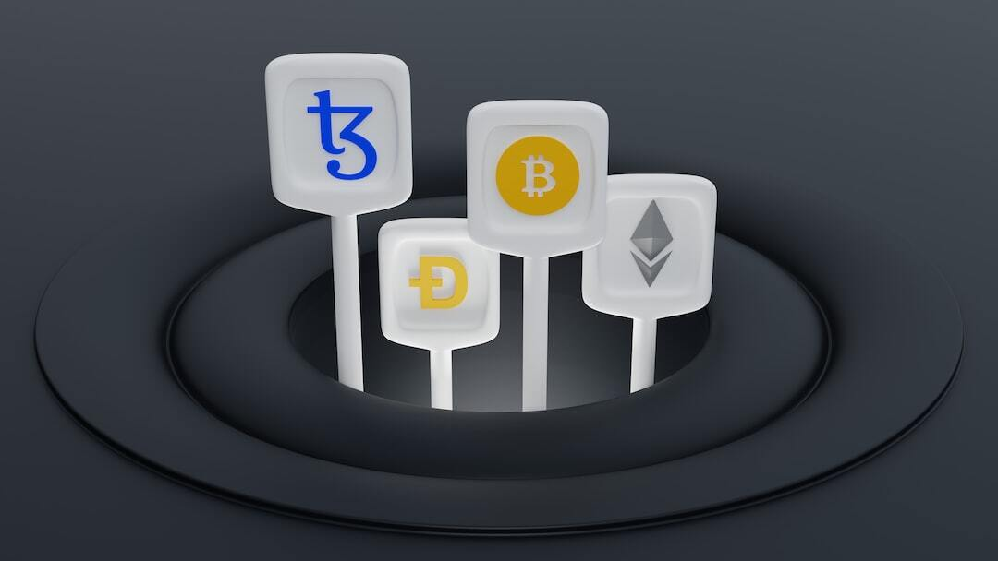
Основные характеристики DPoS
Процесс голосования: Владельцы токенов голосуют за делегатов (представителей), которые будут отвечать за создание и валидацию блоков. Каждый владелец токенов может делегировать свои токены одному или нескольким кандидатам.
Роль делегатов: Наиболее поддерживаемые делегаты становятся валидаторами и получают право создавать новые блоки. Количество валидаторов ограничено (например, 21 в сети EOS), что обеспечивает более быструю и эффективную работу сети.
Photo by Shubham Dhage on Unsplash

Slide 6

Основные характеристики DPoS
Процесс выбора валидаторов: Наиболее поддерживаемые делегаты становятся валидаторами и получают право создавать новые блоки. Количество валидаторов ограничено (например, 21 в сети EOS), что обеспечивает более быструю и эффективную работу сети.
Альтернативный выбор: Если валидатор пропускает свою очередь, следующий валидатор берет на себя ответственность за создание блока.
Photo by Tech Daily on Unsplash

Slide 7

Введение в Proof of Burn (PoB)
Что такое Proof of Burn?: Proof of Burn (PoB) — это протокол консенсуса, используемый в блокчейн-сетях для достижения децентрализованного консенсуса. В этом протоколе участники "сжигают" свои криптовалютные активы для получения права на создание новых блоков и получения вознаграждений.
Процесс сжигания: Участники отправляют свои монеты на специальный адрес, с которого они не могут быть потрачены. Этот процесс уменьшает общее количество монет в обращении.
Photo by Paul Bulai on Unsplash

Slide 8
Основные характеристики PoB
Сжигание монет: Участники отправляют свои монеты на специальный адрес, с которого они не могут быть потрачены. Этот процесс уменьшает общее количество монет в обращении.
Значение сжигания: Чем больше монет участник сжег, тем выше его шансы на выбор в качестве создателя нового блока. Это аналогично покупке лотерейных билетов: чем больше билетов, тем выше вероятность выигрыша.
Photo by Traxer on Unsplash

Slide 9

Основные характеристики PoB
Шансы на выбор: Чем больше монет участник сжег, тем выше его шансы на выбор в качестве создателя нового блока. Это аналогично покупке лотерейных билетов: чем больше билетов, тем выше вероятность выигрыша.
Вознаграждение: Участники, которые были выбраны для создания новых блоков, получают вознаграждение в виде новых монет или комиссии за транзакции. Вознаграждение компенсирует сожженные монеты и стимулирует участников к поддержке сети.
Photo by Dmitry Demidko on Unsplash

